Slide 1


Slide 2
اختلالات فشار خون در بارداری
فریبا فهامی استادیار دانشگاه علوم پزشکی اصفهان

Slide 3
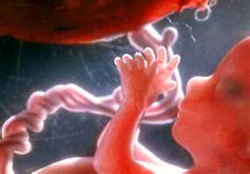
اختلالات پر فشار خونی در بارداری

Slide 4
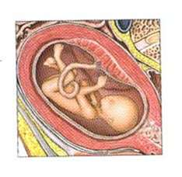
اختلالات فشار خون بالا شایعترین عارضه طبی حاملگی هستنند و 5 تا 10در صد تمام حاملگی ها را در گیر می کنند .
این اختلالات یکی از علل سه گانه مرگ و میر دوران حاملگی بوده و مسئوول موارد زیادی ازمرگ ومیر مادری هستند.

Slide 5
اختلالات فشار خون به 4 دسته تقسیم می شوند :
1-پره اکلامپسی واکلامپسی:
پره اکلامپسی قبل از هفته 34
پره اکلامپسی حین یا بعد از هفته 34
شروع پره ترم (قبل از هفته37)
شروع درترم (بعد از هفته 37)
2- هایپرتانسیون مزمن
3- پره اکلامپسی افزوده شده به هایپرتانسیون مزمن
4- هایپر تانسیون حاملگی :Gestational Hypertension

Slide 6

تشخیص اختلالات هیپر تانسیو :
اگر در دو بار اندازه گیری فشار خون به فاصله حداقل 6ساعت (کمتر از یک هفته) ،فشار خون سیستول برابر با 140mmHgیا بیشتر و فشار خون دیاستول 90mmHg یا بیشترباشد ،فشار خون بالا تشخیص داده می شود به شرط آنکه خانم در استرس ، اضطراب ،در د و فشار نباشد .
نکته:زنانی که فشارخون سیستولی انان 30mmHgو فشار خون دیاستول 15mmHg افزایش یافته باشد نیازمند نظارت و بررسی دقیقتری هستند.

Slide 7
عده ای هنگام ترم افزایش چشمگیری در فشار خون دارند ولی هنوز کمتر از 140/90 است و نرمو تانسیو در نظر گرفته میشوند.
این افزایش بسیار حاد را هیپرتانسیون دلتا نامیده اند .
وبرخی از این افراد علیرغم نورمو تانسیو بودن به سمت پره اکلامپسی اشکار و
برخی به سمت تشنجات اکلامپسی میروند.

Slide 8
Gestational Hypertention:
در زنانی مطرح می شود که اولین بار در طی حاملگی و بعد از هفته 20 فشار خون آنان به 140/90میلی متر جیوه یا بالاتر رسیده است حدود نیمی از این زنان مبتلا به پره اکلامپسی می شوند.
در مواردی که فشار خون تا حد قابل توجهی افزایش یافته، اگر صرفا به علت اینکه هنوز پروتئینوری بوجود نیامده از این مسئله غفلت کنیم هم برای مادر و هم جنین خطر ناک است.
10 درصد تشنجهای اکلامپسی قبل ازشناسایی پروتئینوری اشکار رخ می دهد.

Slide 9
در صورتیکه پره اکلامپسی رخ ندهد و فشار خون تا 12 هفته بعد از زایمان به حد طبیعی برسد به آن PIH
و عده ای فشار خون گذرا Transient Hypertension)) می گویند.

Slide 10

ب :پره اکلامپسی :
نوعی سندروم اختصاصی حاملگی که می تواند تقریبا تمام اعضای بدن را تحت تاثیر قرار دهد.
این بیماری بیشتر در سه ماهه آخر بارداری رخ میدهد و در صورت وجود دو عامل زیر قابل شناسایی است :
- افزایش فشار خون
وجود پروتئینوری

Slide 11
پروتئینوری
دفع غیر طبیعی پروتئین بصورت :
دفع بیش از 300mg پروتئین در ادرار 24 ساعته
یا نسبت پروتئین به کراتینین0/3 یا بیشتردر ادرار
یا وجودپایدار پروتئین به میزان 30 mg/dl در نمونه های تصادفی ادرار(1+)

Slide 12
در زنانی که کمتر از300mg پروتئین در ادرار 24 ساعته دفع می کنند
ممکن است در نمونه های غلیظ ادرار حتی نتیجه 1+ یا 2+ حاصل شود
در این موارد تعیین نسبت پروتئین به کراتینین جایگزین مناسبی است.

Slide 13
در برخی از زنان مبتلا به پره اکلامپسی، پروتئینوری اشکار نیست ولی
شواهد درگیری چند عضوی ممکن است وجود داشته باشد:
ترومبو سیتوپنی )پلاکت کمتر از 100000 در میکرولیتر)
اختلال عملکرد کلیه (کراتینین بیش از 1/1 در دسی لیتر)
اختلال عملکرد کبد (میزان ترانس امینازهای سرم بیش از 2 برابر)
- اختلال عملکرد CNS (سردرد،اختلالات بینایی،حملات تشنجی)
- ادم ریوی

Slide 14
شاخص های شدت پره اکلامپسی :
بعضی علائم جزئ علائم وخیم در نظر گرفته می شود:
سردرد
اختلالات بینایی
درد اپی گاستر»علت:نکروز سلول کبدی، ایسکمی و ادم که سبب کشیدگی شدیدکپسول گلیسون می شود که این درد با افزایش ترانس امینازهای کبدی همراه است.
ترومبو سیتوپنی (بر فعال شدن و تجمع پلاکت ها و نیز همولیز دلالت دارد)
درگیری کلیه – قلب و محدودیت اشکار رشد جنین موید طولانی بودن بیماری است.
توجه:
نوع غیر شدید ممکن است به سرعت به سمت شدید پیشرفت کند.

Slide 15
سندرم HELLP :
شدید ترین شکل پره اکلامپسی بوده و عبارتست از پره اکلامپسی همراه با
همولیز ،
افزایش آنزیم های کبدی
و کاهش پلاکت ها .

Slide 16
علائم و نشانه ها HELLP :
درد اپی گاستر(شایعترین علامت ) ،
تهوع استفراغ ،
بی حالی و کسالت عمومی از چند روز قبل
شکایت های غیر اختصاصی و مبهم شبیه بیماری ویروسی و علایم پره اکلامپسی .
فشار خون بالا ممکن است وجود نداشته باشد ،خفیف ویا شدید باشد .

Slide 17
اکلامپسی :
بروز تشنج در فرد مبتلا به پره اکلامپسی ، اکلامپسی نام دارد به شرط آنکه تشنج علت دیگری نداشته باشد
به عبارت دیگر:
علایم پره اکلامپسی همراه با تشنج .
.

Slide 18
علایم و نشانه ها :
معمولا قبل از بروز تشنج علایمی مانند:
سر درد شدید و مداوم ،
تاری دید ،
ترس از نور ،
درد اپی گاستر،
تهوع و استفراغ
و تغیرات گذرا در وضعیت روانی رخ می دهد
ولی تب نادر است
.تشنج ممکن است قبل از زایمان ، حین زایمان ، و یا پس از زایمان رخ دهد .
سر درد شدید شایعترین و اولین علامت اکلامپسی است

Slide 19
علل تشنجهای اکلامپسی :
- اختلالات انعقادی ،
- رسوب فیبرین و ترومبوزهای پلاکتی در CNS
- اسپاسم عروقی و هایپوکسی ناشی از تنگی موضعی عروق
- وجود کانون های خونریزی در کورتکس مغز .

Slide 20
عوارض اکلامپسی :
1- ادم ریوی:
(به دلیل اسپیراسیون ترشحات معده و بروز پنومونی
ویا فشار خون بالا و مایع درمانی زیاد و بروز نارسایی قلبی )،
2- کوری
(به دلیل جداشدن شبکیه ویا ایسکمی ،
انفارکتوس یا ادم لوب اکسی پیتال مغز )
3- خونریزی شدید مغزی ،
4 -همی پلژی.
5- و مرگ ناگهانی .

Slide 21
پره اکلامپسی افزوده شده بر هیپر تانسیون مزمن:
هیپر تانسیون مزمن زمینه ای:
در زنانی که قبل از حاملگی یا قبل از هفته 20 حاملگی دارای فشارخون 140/90mmhg یا بیشتر هستند تشخیص داده می شود.
تمام اختلالات هیپر تانسیو مزمن صرف نظر از علت انها مستعد افزوده شدن پره اکلامپسی یا اکلامپسی هستند.
در 20- 50 درصد افراد مبتلا به هیپرتانسیون مزمن فشار خون تا مقادیر کاملا غیر طبیعی افزایش می یابد(بطور تیپیک بعد از هفته 24)
اختلالات هیپر تانسیوممکن است در زنانی که تا بعد از نیمه بارداری ویزیت نشده اند مشکلاتی را در تشخیص بوجود اورد چون؟؟؟؟
Notes:
هم در زنان دارای فشارخون طبیعی و هم در زنان مبتلا به فشارخون مزمن ، فشارخون بطور طبیعی در سه ماهه دوم و اوایل سه ماهه سوم کاهش می یابد

Slide 22
پره اکلامپسی افزوده شده در مقایسه با پره اکلامپسی خالص :
زودتر رخ میدهد
معمولا شدیدتر است
اغلب بامحدودیت رشد جنین همراه است

Slide 23
عوامل مستعد کننده پره اکلامپسی :
_{شیوع :در 5-8 درصد حاملگی ها}
_{نولی پاریتی}
_{سن جوانی}
_{سن بالای 35}
_{چاقی (BMI بیش از 30 )}
_{دیابت ،}
بیماری های مزمن مانند بیماری های قلبی عرو قی ،
_{نارسایی کلیوی ،}
_{فشار خون بالا ،}
_{برخی بیماری های اتو ایمون}
_{بزرگ شدن بیش از حد رحم ،}
_{جفت بزرگ،}
_{ناسازگاری RH،}
_{پلی هیدرامینوس}
_{هیدروپس جنینی}
_{چند قلویی،}

Slide 24
_{استعمال سیگار؟؟؟}
_{حاملگی از همسر جدید}
_{نژاد سیاه ،}
_{استرس}
_{عوامل اقتصادی}
_{حاملگی مولار}
_{ابتلا به HIV}
اپنه انسدادی هنگام خواب
_{جنین پسر}
سابقه پره اکلامپسی در حاملگی های قبلی یا در خانواده(ژنتیک)
_{سوء تغذیه ،}

Slide 25
اتیولوژی :
علت اصلی این سندرم ناشناخته است .
ولی عوامل ژنتیکی ، هور مونی و ایمونولوژیکی در بروز آن نقش دارند.
مهمترین تئوری مطرح شده تئوری ایمونولوژیک است.
1-زنانی که برای اولین یار با پرزهای کوریونی مواجه می شوند.
2-زنانی که با تعداد بسیار زیاد پرزهای کوریونی مواجه می شوند. (مول-چند قلویی)
3-زنانی که از قبل دچار بیماری های همراه با التهاب یا فعالیت سلول های اندوتلیال مانند دیابت،بیماری کلیوی یا قلبی عروقی هستند.
4-زنانی که از نظر ژنتیکی در معرض ابتلا به هیپرتانسیون در دوران حاملگی قرار دارند.
Notes:
شواهد ابتدایی بیماری در اوایل حاملگی اغاز می شود و در طول حاملگی به سیر خود ادامه می دهند و در نهایت از نظر بالینی اشکار می شوند.

Slide 26
عوامل با اهمیت:
1- لانه گزینی جفت همراه با تهاجم غیر طبیعی تروفو بلاست به عروق رحم
2- تحمل ایمونولوژیک نامناسب بین بافتهای مادری-جفتی و جنینی
3- سازگاری نامناسب مادر با تغییرات قلبی عروقی یا التهابی حاملگی
4- عوامل ژنتیکی
وجود جنین لازمه ایجاد پره اکلامپسی نیست ولی حضور پرزهای کوریونی ضروری است ولی لزومی ندارد که حتما داخل رحم باشند

Slide 27
بر اساس این تئوری ابتدا یک اختلال ایمونولوژیک سبب لانه گزینی غیر طبیعی جفت می شود .
این امر خونرسانی به جفت را کاهش می دهد و موجب تولید موادی در خون می شود که این مواد سلول های آندوتلیوم عروق را فعال کرده یا به آنها صدمه می زند و در نهایت منجر به اسپاسم عروقی می شود .
اسپاسم عروق ، فشار خون را بالا برده و تغذیه عروق را مختل می کند
و با صدمه به اپیتلیوم عروق موجب افزایش نفوذ پذیری عروق
ومایع و اجزای خون از جمله پلاکت ها و فیبرینوژن در زیر اندو تلیوم رسوب می کنند و ادم ظاهر می شود .
عدم تعادل:
)پروستاسایکلین واکسید نیتریک گشادکننده )(ترومبوکسانA2 واندوتلین منقبض کننده)

Slide 28
اندوتلیوم سالم دارای ویژگیهای ضد انعقادی است و سلولهای اندوتلیال با ازاد سازی اکسید نیتریک،(اکسید نیتریک متسع کننده عروق است که در سلولهای اندوتلیال ساخته میشود)
سلولهای اندوتلیال اسیب دیده اکسید نیتریک کمتری می سازند و موادی را ترشح می کنند که سبب تسریع انعقاد و افزایش حساسیت به عوامل وازو پرسور می شوند.
در مقایسه با حاملگی طبیعی،در پراکلامپسی میزان تولید پروستاسایکلین PGI2) )در اندو تلیوم کاهش می یابد( با واسطه فسفولیپاز A2 ).
در همان زمان ترشح ترومبوکسان A2 توسط پلاکتها افزایش می یابد و نسبت پروستاسایکلین به ترومبوکسان A2 کاهش می یابد.
نتیجه این روند:
افزایش حساسیت در برابر انژیوتانسینII و در نهایت به نفع انقباض عروق.
Notes:
این تغییرات در زنانی که بعدا دچار پراکلامپسی میشوند حتی در هفته 22 پدیدار می شود.

Slide 29
به علاوه اسپاسم عروق وکاهش خون رسانی به ارگانها موجب هایپوکسی بافتی در جفت ، مغز ، کلیه ،کبد ،قلب و ریه و بروز تغیرات زیر می گردد :
1-.جفت :
خونرسانی ناکافی به جفت سبب الیگو هیدرامینوس ،
محدودیت رشد داخل رحمی (IUGR)
جدا شدن جفت ،
زجر جنینی
و در نهایت مرگ جنین می شود.

Slide 30
2-قلب و عروق و خون :
اختلال عملکرد میوکارد
کاهش برون ده قلبی (به علت افزایش مقاومت عروقی)
افزایش فشار خون ،
غلیظ شدن خون ،
ترومبو سیتو پنی(پلاکت کمتر از 100/000در میکرولیتر):
در اکثر مواقع ختم حاملگی عاقلانه است چون ترومبو سیتو پنی معمولا تداوم می یابد وتشدید میشود.وموربیدیتی ومورتالیتی مادر وجنین افزایش مییابد
بعدزایمان در عرض5-3 روز طبیعی میشود
DIC،
همولیز(گسیختگی اندوتلیوم همراه با چسبیدن پلاکتها و رسوب فیبرین) ،هیپربیلیروبینمی
افزایش زمان PTو PTT
افزایش محصولات ناشی از تجزیه فیبرین مانند دایمرD
افزایش مصرف فاکتورVIII
Notes:
تغلیظ خون از نشانه های اصلی اکلامپسی است.هر چه تعداد پلاکت کمتر باشد موربیدیته و مرگ و میر مادر و جنین بیشتر است.تعداد پلاکت 5-3 روز بعد زایمان طبیعی می شود.علیرغم ترومبو سیتوپنی مادر در جنین ترومبو سیتوپنی

Slide 31
3-مغز :
- سر درد (خفیف تا شدید-متناوب تا ثابت)
- تحریک پذیری
بی قراری
سایکوز
تشدید رفلکسها
- گیجی و تغییرات شدید در سطح هوشیاری
ادم مغزی:
درجات متغیرلتارژی،کنفوزیون،کاهش سطح هوشیاری و اغما .
تشخیص:CT-MRI
این زنان بشدت مستعدافزایش ناگهانی و شدید فشار خون هستند.
پس کنترل دقیق BP ضرورت دارد.
Notes:
علت تشنج:ازاد شدن بیش از حد نوروترانسمیترهای تحریکی(بویژه گلوتامات)،دپلاریزاسیون گسترده نورونهای شبکه ای وبروز ناگهانی پتانسیل های عمل

Slide 32
تاری دید و دوبینی
(با مصرف سولفات و یا کاهشBP برطرف میشود)
نابینایی اوکسی پیتال(اماروزیس=کم نورشدن)
(علت:ادم وازوژنیک گسترده لوب اوکسی پیتال)معمولا4 ساعت تا 8روز بعدزایمان خوب میشوند
نابینایی در اثر دکولمان شبکیه=رتینوپاتیPurtscher،
معمولا یک طرفه است و بندرت باعث نابینایی کامل میشود.
نابینایی اگر دراثر انسداد شریان شبکیه ایجاد شده باشد ممکن است بینایی بصورت دائمی مختل شود.
تشنج (کاهش عملکرد شناختی5-10 سال بعد زایمان)

Slide 33
4-کبد :
خونریزی اطراف ورید پورت و ضایعات ایسکیمیک .
درگیری کبد درپراکلامپسی از دید بالینی به سه شکل تظاهر می کند:
1-در د اپی گاستر
2- افزایش ترانس امینازهای کبدی
3-انفارکتوس هموراژیک که منجر به هماتوم کبدی و زیر کپسولی میشود واحتمال پارگی کبد

Slide 34
. 5 - کلیه :
کاهش پرفوزیون کلیوی و کاهشGFR،
افزایش کراتینین واسید اوریک پلاسما
اولیگوری(در زنان پره اکلامپتیک مبتلا به الیگوری مایع درمانی وریدی شدید اندیکاسیون ندارد.)
موارد استثنا:
کاهش برون ده به علت خونریزی و کاهش مایعات به علت استفراغ یا تب)،
افزایش غلظت سدیم ادرار،
افزایش اسمولاریته ادرا ر
پروتئینوری (دفع مساوی یا بیش از 300mg در24ساعت یا165mgدر12 ساعت)،
نکته: پروتئینوری ممکن است دیر هنگام بوجود بیایدو قبل ان بیمار زایمان کرده یا دچار تشنج شود.
به ندرت نکروز حاد توبولی(به علت هیپوولمی و هیپوتانسیون)

Slide 35
6- ریه :
ادم حاد ریه
تنگی نفس
سیانوز

Slide 36
تغییرات مایع و الکترو لیت:
افزایش حجم مایع خارج سلولی بصورت ادم(به علت اسیب اندوتلیوم عروق)
کاهش فشار پلاسما باعث جابجایی بیشتر مایع داخل عروق به داخل بافت بینابینی می شود.
تغلیظ خون یکی از نشانه های اصلی اکلامپسی است.
(افزایش حجم خون در بارداری بطورکامل یا تقریبا کامل وجود ندارد.)
عواقب ان:حساسیت نسبت به pphو کاهش hctبعد از زایمان(بعد از اصلاح انقباض عروق و افزایش حجم خون بعد زایمان)
غلظت الکترولیتها در مقایسه با حامله طبیعی تغییری نمی کند.
بدنبال تشنج اکلامپسی به علت اسیدوز لاکتیک و از دست رفتن جبرانی CO2 از طریق تنفس ، PHسرم و غلظت بی کربنات سرم کاهش می یابد.

Slide 37
History of systemic vasospasm
Effect on the vascular system
Effect on the renal system
Effect on the interstitial tissues
vasoconstriction
Reduced glomerular filtration rate:increased glomerular membrance permeability
Fluid diffusion from vascular space into interstitial space
edema
Impared organ perfusion
hypertension
Increased serum blood urea nitrogen and creatinine
Oliguria and proteinuria

Slide 38
پیش بینی:
1- بررسی مقاومت عروقی و پرفوزیون جفت:
برای بررسی افزایش فشارخون سه تست وجود دارد(تستهای پرسور تحریکی ):
A-تست غلطیدن(پهلوی چپ و سوپاین) b –تست فعالیت ایزومتریک(فشردن توپ دستی)c –انفوزیون انژیو تانسین(تزریق وریدی وافزایش تدریجی دوز ان و پاسخ bp به ان)
حساسیت هر سه تست در حد 55-70 درصد است.
* سرعت سنجی شریان رحمی با داپلر(افزایش سرعت جریان شریان رحمی در سه ماهه اول یا دوم پیشگویی کننده است)
پایش 24 ساعته سرپایی BP
2- عملکرد اندوکرین واحد جنینی جفتی (ارزیابی انالیتهای سرمی)
Notes:
اکثر این تستها پرزحمت و زمان بر و غیر دقیق هستند.

Slide 39
3- تستهای عملکرد کلیه:
افزایش اسید اوریک سرم
میکرو البومینوری(حساسیت ان برای پیشگویی90-7 درصد است)
4-DNA ی جنینی عاری از سلول(cfDNA ):
DNA ی جنینی عاری از سلول در پلاسمای مادر پره اکلامپسی افزایش می یابد ولی برای پیشگویی سودمند نیستند.
Notes:
فیبرونکتین ها بدنبال اسیب اندوتلیالاز سلولهای اندوتلیال و ماتریکسخارج سلولی ازاد می شوند.

Slide 40
5- اختلال عملکرد اندوتلیوم:
*فیبرونکتین ها برای پیشگویی سودمند نیستند.
*فعال شدن انعقاد:ترومبوسیتوپنی و اختلال عملکرد پلاکتها ازویژگیهای اصلی پره اکلامپسی است .ولی برای پیشگویی سودمند نیستند.
*استرس اکسیداتیوها:اهن،ترانسفرین و فریتین.
لیپیدهای خون از جمله تری گلیسیریدها،اسیدهای چرب ازاد،لیپوپروتئینها.
انتی اکسیدان ها:اسید اسکوربیک ،ویتامین E برای پیشگویی سودمند نیستند.
خاصیت پیشگویی کننده هیچکدام به اثبات نرسیده است
ولی درمان با برخی از انها برای جلوگیری از پره اکلامپسی مورد مطالعه قرار گرفته است.

Slide 41
پیشگیری:هیچکدام از روشهای زیر موثر نیست
1- تغییرات تغذیه و الگوی زندگی
رژیم کم نمک
مصرف مکمل کلسیم
تجویز مکمل روغن ماهی
فعالیت(ورزش منظم درحاملگی وورزشهای کششی)
2- داروهای ضد فشارخون
3- انتی اکسیدانها(ویتامین C-D-E )
4-داروهای انتی ترومبوتیک(هپارین - دوز کم اسپرین150-50 میلیگرم که باعث مهار سنتز ترومبوکسان A2 شده ولی اثر ناچیزی بر تولید پروستاسایکلین دارد)
Notes:
جدول5-40 ویلیامز راههای پیشگیری که هیچ کدام سودمند نیستند

Slide 42
تدابیر درمانی:
اهداف درمانی اصلی:
1- خاتمه دادن به حاملگی با حداقل ترو مای مادر و جنین
2- بدنیا اوردن نوزادی که بعدا قادر به رشد و ادامه حیات باشد
3- برگرداندن سلامت کامل به مادر

Slide 43
در زنانی که دچار هیپرتانسیون اشکار نیستند ولی در طی ویزیتها احتمال پره اکلامپسی برای انها مطرح است با دفعات بیشتری ویزیت می شوند.
در زنان مبتلا به هیپرتانسیون با شروع جدید بویژه در صورت وجود هیپرتانسیون پابرجا یا تشدید یابنده یا در صورت وجود پروتئینوری در بیمارستان بستری می شوند.
باید ارزیابی سیستماتیکی که شامل موارد زیر است انجام شود:
1-معاینه کامل و بررسی روزانه از نظر سردرد اختلالات بینایی-درد اپی گاستر و افزایش سریع وزن.
2-سنجش روزانه وزن
3- بررسی از نظر پروتئینوری یا نسبت پروتئین به کراتینین ادراردر هنگام پذیرش و سپس هر دو روز یکبار

Slide 44
4- سنجشBP نشسته هر 4 ساعت یکبار(بجز از نیمه شب تا 6 صبح)
5- سنجش کراتینین پلاسما-ترانس امینازهای کبد-هموگرام (تعداد پلاکت)(تعداد دفعات بر اساس شدت BP است)
بررسی اندازه و سلامت جنین و حجم مایع امنیوتیک بصورت بالینی یا سونوگرافی.
کاستن از فعالیت فیزیکی
مقدار کافی پروتئین و کالری در رژیم غذایی
مصرف سدیم و مایعات نباید محدود شده یا به اجبار صورت گیرد
از بین رفتن تمام علائم و نشانه ها تا بعد از زایمان نامعمول است.

Slide 45
خاتمه دادن به حاملگی تنها علاج قطعی پره اکلامپسی است.
سردرد اختلالات بینایی-درد اپی گاستر نشان دهنده قریب الوقوع بودن تشنج است.
اولیگوری نیز یکی از علائم شوم است.
پره اکلامپسی شدید:
درمان ضد فشارخون و ضد تشنج و سپس زایمان.
درمان اکلامپسی مشابه پره اکلامپسی شدید است.

Slide 46
اهداف درمان:
پیشگیری از تشنج
جلوگیری از خونریزی داخل جمجمه
جلوگیری از اسیب شدید به اعضای حیاتی
بدنیا اوردن نوزاد سالم

Slide 47
در موارد پره اکلامپسی غیر شدید و جنین نارس :
سلامت جنین و عملکرد جفت ارزیابی شده و در صورت امکان زایمان به تعویق می افتد.(درمان سرپایی در منزل بصورت فعالیت اندک و گزارش علائم خطرو...)
در موارد پره اکلامپسی شدید :
اگر پس از بستری کردن مادر بهبود نیابد زایمان توصیه می شود.
بهترین انتخاب زایمان واژینال است.
اگر سرویکس مناسب نباشد والقای لیبر موفق نباشد سزارین اندیکاسیون پیدا می کند.

Slide 48
الگوریتم روند اداره بالینی پره اکلامپسی شدیدقبل 34 هفته
پره اکلامپسی شدید
پذیرش یرای لیبر و زایمان
بررسی مادر و جنین
مد نظر قرار دادن سولفات منیزیم
درمان هیپر تانسیون خطرناک
کنتر اندیکاسیونهای درمان محافظه کارانه
علائم پایدار یا هیپر تانسیون شدید
اکلامپسی،ادم ریوی، سندرومHELLP
اختلال چشمگیر عملکرد کلیه،کواگولوپاتی
دکولمان جفت
جنین در مرحله قبل از قابلیت حیات
اشفتگی وضعیت جنین
در صورت وجود کنتراندیکاسیون
زایمان

Slide 49
در صورت عدم وجود کنتراندیکاسیون :
نظارت ابتدایی48-24 ساعت
کورتیکواستروئیدها (بلوغ ریه)
بررسی مکررVS –IO بروز کنتراندیکاسیون زایمان
بررسی از نظر HELLP (هر روز)
روند جاری اداره در شرایط بستری
بررسی عملکرد کلیه و سندروم HELLP
بررسی هر روزه جنین-سریال رشدوحجم مایع امنیون بروز کنتراندیکاسیون زایمان
زایمان در هفته 34

Slide 50
اندیکاسیون های زایمان در زنان کمتر از 34 هفته(که با روش انتظاری اداره شده اند):
1- هیپرتانسیون شدید کنترل نشده
2- اکلامپسی
3- ادم ریوی
4- دکولمان جفت
5- DIC
6- وضعیت غیر اطمینان بخش جنین
7- مرگ جنین
درمان کورتیکو استروئیدی
زایمان پس از تثبیت وضعیت مادر

Slide 51
اندیکاسیون های زایمان در زنان کمتر از 34 هفته
درمان کورتیکو استروئیدی
به تاخیر انداختن زایمان به مدت 48 ساعت در صورت امکان
1- PTL یا PROM
2-ترومبوسیتوپنی(پلاکت کمتر از 100000 در میکرو لیتر)
3- میزان ترانس امینازهای کبدی 2 برابر محدوده فوقانی طبیعی
4- IUGR
5-اولیگوهیدر امنیوس
6- تشدید اختلال عملکرد کلیه

Slide 52
اکلامپسی
در صورت همراه شدن پره اکلامپسی با تشنجات ژنرالیزه که ممکن است قبل-حین یا بعد از زایمان ایجاد شود.
با نزدیک شدن به ترم شیوع ان افزایش می یابد.
باعوارض برای مادر و جنین همراه است.
عوارض:
دکولمان جفت
نقائص عصبی
ادم ریوی
پنومونی اسپیراسیون
ایست قلبی تنفسی
نارسایی حاد کلیه
مرگ مادر(1%)

Slide 53
تشخیص های افتراقی اکلامپسی:
صرع
انسفالیت
مننژیت
تومور مغزی
پارگی انوریسم مغزی
امبولی مایع امنیون

Slide 54
تدابیر درمانی در پره اکلامپسی شدید و اکلامپسی:
اقدامات اولیه و حفاظتی :
چک v/s، استراحت به پهلو در اتاق کم نور و کم صدا،
چک I&o،
برقراری Iv، ارزیابی و ثبت رفلکس زانویی ، تعداد تنفس
اصلاح فشار خون بالا :
هیدرا لازین و لابتالول، نیفدیپین(هر سه دارو کارایی برابری دارند ولی خط اول هیدرا لازین است.
بعضی از پزشکان به علت کمتر بودن عوارض لابتالول ،این دارو را ترجیح می دهند.
پیشگیری و درمان تشنج :
کنترل تشنج ها با دوز لودینگ وریدی سولفات منیزیوم و بدنبال ان دوز نگهدارنده
پرهیز از تجویز دیو رتیک ها مگر در صورت وجود ادم ریوی اشکار
محدود کردن تجویز مایعات داخل وریدی مگر در صورت شدید بودن اتلاف مایعات
زایمان : درمان قطعی و اصلی ختم حاملگی است .
روش ترجیهی زایمان طبیعی است .
درمان عوارض

Slide 55
تجویز سولفات منیزیم برای پیشگیری و کنترل تشنج ها:
تجویز سولفات منیزیم وریدی(انفوزیون مداوم)یا عضلانی(تزریقات متناوب) هر دو به یک اندازه موثرند.
داروی ضد تشنج موثری است که سبب تضعیف CNS مادر و جنین نمی شود.
چون احتمال تشنج حین لیبر و زایمان بیشتر است زنان مبتلا به پره اکلامپسی شدید –اکلامپسی تا 24 ساعت پس از زایمان سولفات دریافت می کنند.
در مورد اکلامپسی هایی که بعد از زایمان بوجود امده سولفات تا 24 ساعت پس از حملات تشنجی تجویز می شود.

Slide 56
انفوزیون وریدی مداوم:
6-4 گرم سولفات در 100 میلی لیتر مایع رقیق کرده و بصورتIV در مدت 20-15 دقیقه تجویز می شود.
انفوزیون نگهدارنده 2گرم سولفات در 100 میلی لیتر مایع رقیق کرده بصورتIV در مدت یک ساعت تجویز می شود.
بیمار باید از نظر:
تعداد تنفس-رفلکس زانویی –حجم ادرار کنترل شود.
انفوزیون باید طوری تنظیم شود که:
میزان پلاسمایی منیزیم بین 7-4 میلی اکی والان در لیتر(8/4-4/8 میلی گرم در دسی لیتر)تثبیت شود.

Slide 57
وقتی میزان منیزیم به 10میلی اکی والان در لیترمیرسد رفلکس پاتلار ناپدید می شود.
وقتی میزان منیزیم به بالای 10میلی اکی والان در لیترمیرسد تضعیف تنفسی رخ می دهد.
در مقادیر 12میلی اکی والان در لیترفلج تنفسی و ایست تنفسی پدیدار میشود.
درما ن با گلوکونات کلسیم یا کلرید کلسیم (یک گرم داخل وریدی)+ قطع سولفات سبب برطرف شدن تضعیف تنفسی می شود.
دفع منیزیوم بطور انحصاری از طریق کلیه است.
در صورت کاهش GFR (کراتینین بیش از 1 mg/ml )فقط باید سرعت انفوزیون دوز نگهدارنده را تغییر داد.

Slide 58
یون منیزیم در غلظت های بالا(10-8میلی اکی والان در لیتر)باعث تضعیف قدرت انقباضی میو متر می شود.
منیزیم باعث تهوع و گر گرفتگی گذرا و افزایش برون ده قلب می شود.
به سرعت از جفت عبور کرده و روی الگوی ضربان قلب جنین اثر می کند.
(کاهش تغییر پذیری وکاهش تعداد افت های طولانی مدت)

Slide 59
درمان هیپرتانسیون:
هیدرالازین بصورت وریدی با دوز اولیه 10-5 میلی گرم تجویز می شودوبعد
دوزهای 10 میلی گرمی با فواصل 20-15 دقیقه ای تجویزمی شود تا پاسخ رضایت
بخش (کاهش فشارسیستولی به کمتر از 160 وفشاردیاستولی مساوی یا کمتر از110 میلیمتر جیوه )بدست اید.
شروع اثر دارو ممکن است 10 دقیقه طول بکشد.
هیدرالازین اثر چشمگیری در پیشگیری از خونریزی مغزی دارد.
همانند تمام داروهای ضد فشار خون در موارد بالاتر بودن فشارخون از تجویز دوز اولیه بیشتر باید پرهیز کرد.

Slide 60
اگر بعد از دو دوز هیپر تانسیون پابر جا بود ،توصیه شده دوز سوم با لابتالول انجام شود.
فشار دیاستولی کمتر از110 میلیمتر جیوه باعث اختلال پرفوزیون جفت می شود.

Slide 61
مایع درمانی:
محلول کریستالوِیید( رینگر لاکتات و..) بطور روتین با سرعت 60 میلی لیتر تا حداکثر 125 میلی لیتر در ساعت تجویز می شود.
مگر اینکه اتلاف نامعمول مایع در اثر استفراغ، اسهال یا تعریق وجود داشته باشد.
در صورت انفوزیون حجم زیاد مایعات توزیع نادرست مایع خارج عروقی تشدید می یابد و در نتیجه خطر ادم ریوی و مغزی افزایش می یابد.
این زنان چون فاقد هیپرولمی طبیعی حاملگی هستند حتی در برابر خونریزی طبیعی تحمل بسیار کمتری از زنان حامله نرموتانسیو دارند.

Slide 62
مشاوره در مورد حاملگیهای بعدی:
اختلالات هیپرتانسیو ممکن است باعث افزایش ptl و IUGR در حاملگی های بعدی شوند.
هیپر تانسیون منسوب به حاملگی باید تا 12 هفته بعد از زایمان برطرف شود.
در صورت پا بر جا ماندن مزمن تلقی می شود.
بروز هر گونه هیپر تانسیون در حاملگی شاخصی از افزایش خطر موربیدیته و مرگ و میر در مراحل بعدی زندگی است.
(افزایش خطر بیماری ایسکمیک قلب-سکته مغزی-نارسایی کلیه - دیابت تیپ 2 ....)

Slide 63
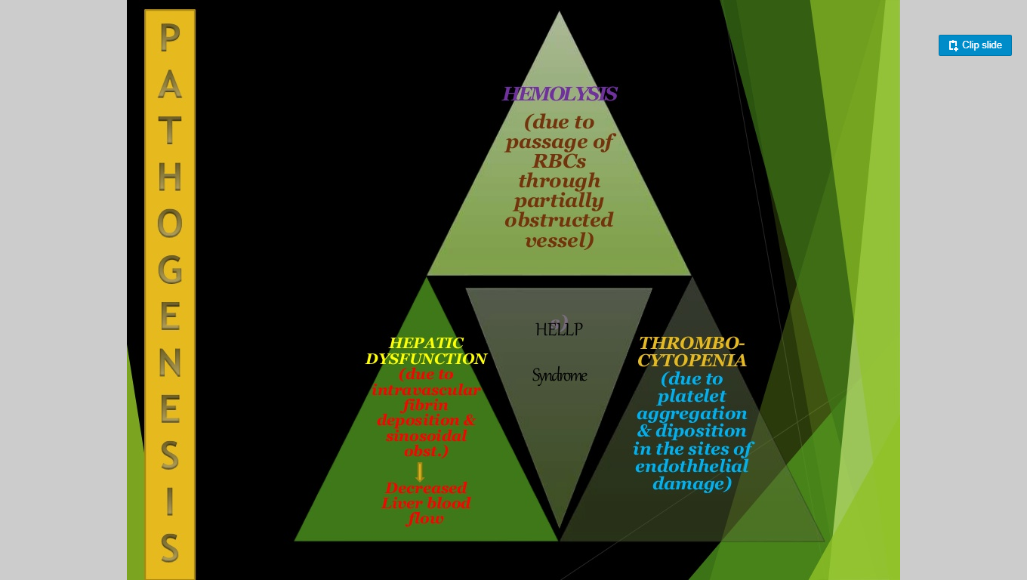

Slide 64
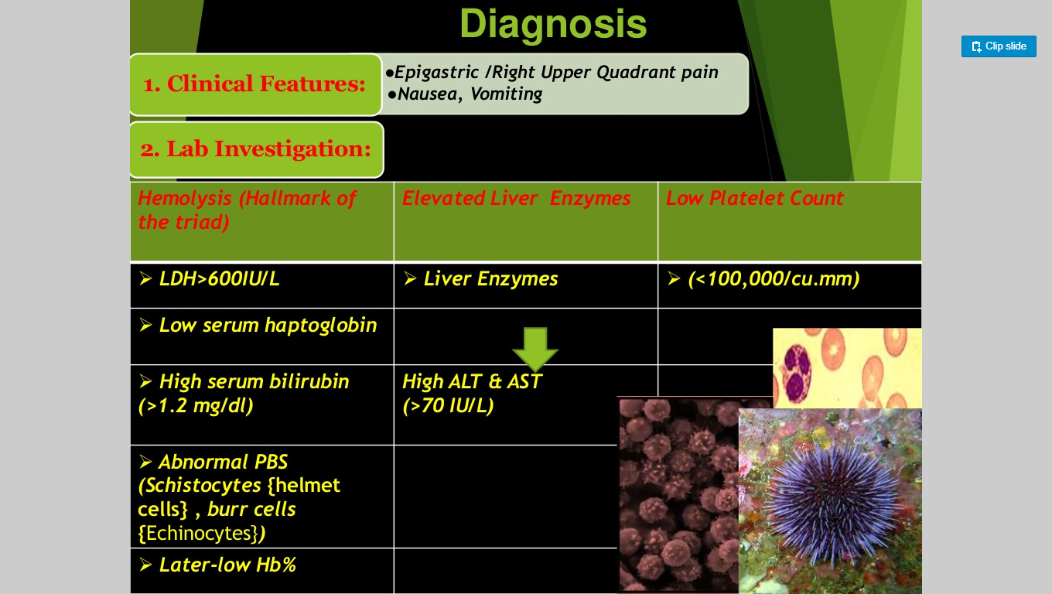

Slide 65
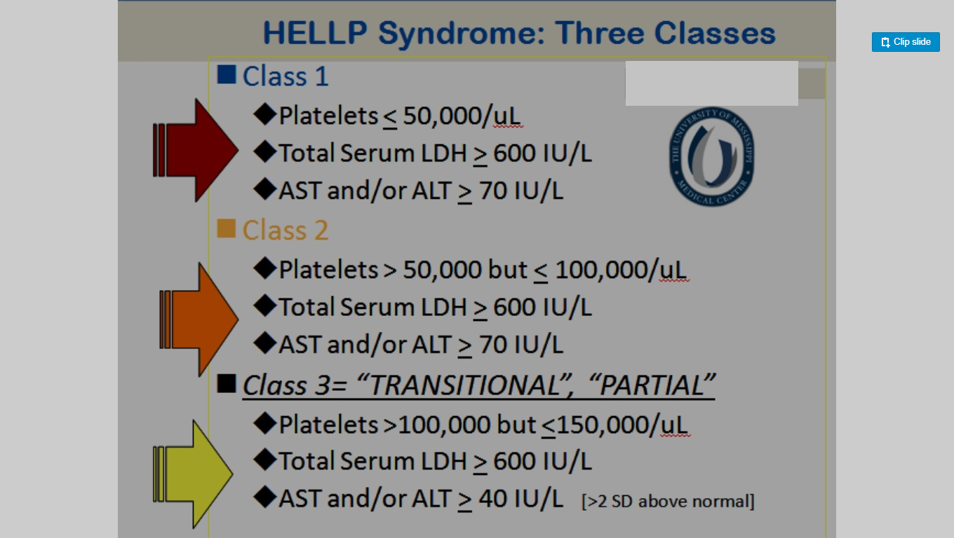

Slide 66
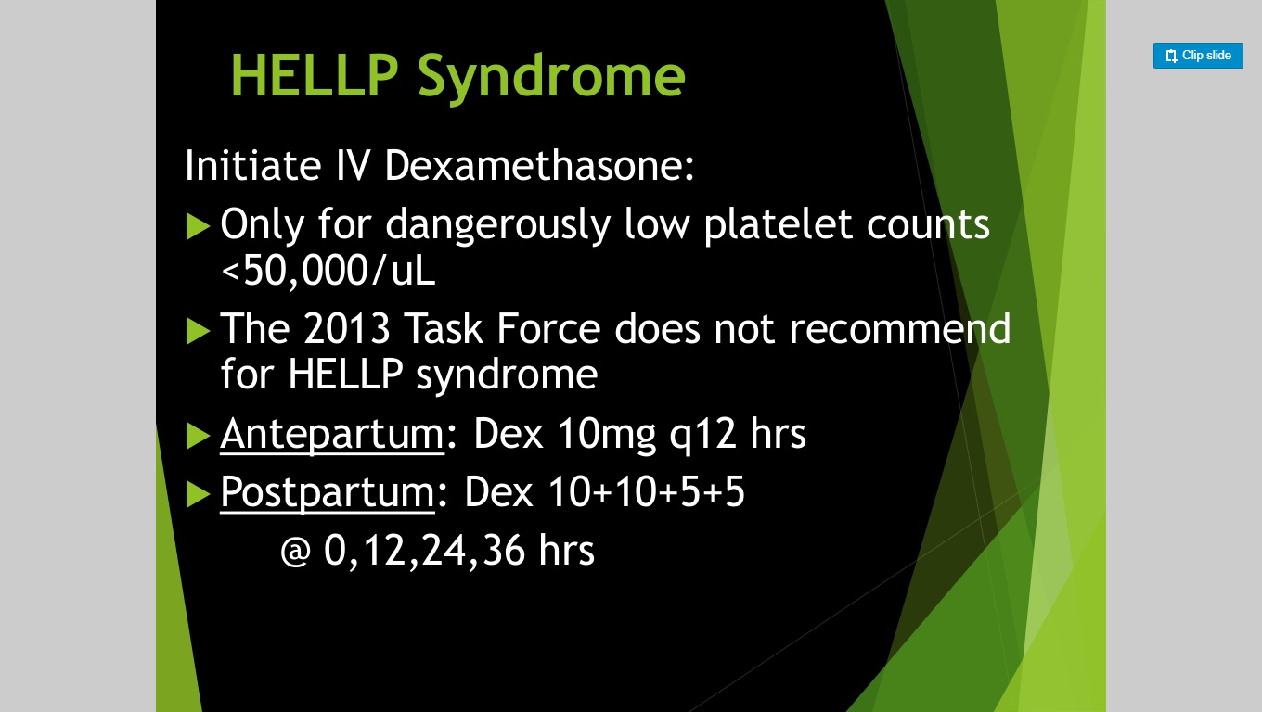

Slide 67
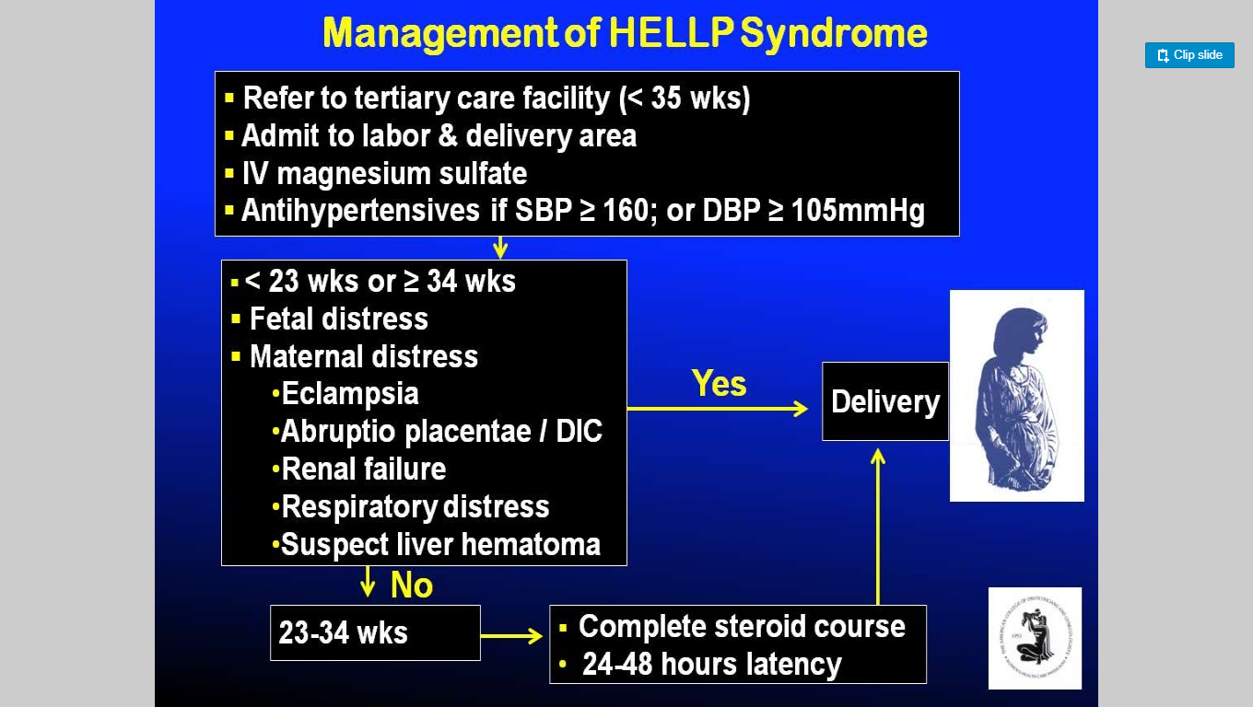

Slide 68


